Slide 1
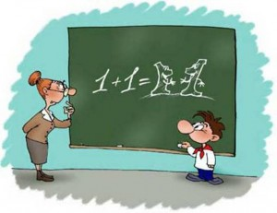
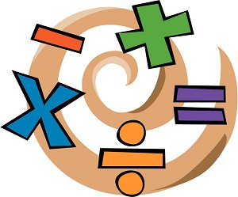
Математический калейдоскоп
СПб СВУ, февраль 2014 г.

Slide 2
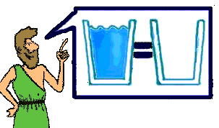
Софизмы
Софизм - умозаключение или рассуждение, обосновывающее какую-нибудь заведомую нелепость, абсурд или парадоксальное утверждение, противоречащее общепринятым представлениям.
Софизм основан на преднамеренном, сознательном нарушении правил логики. Каким бы ни был софизм, он всегда содержит одну или несколько замаскированных ошибок.

Slide 3
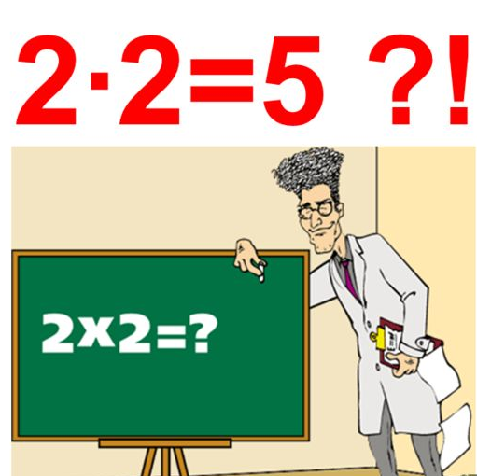
Дважды два равно 5.
Пусть

Slide 4
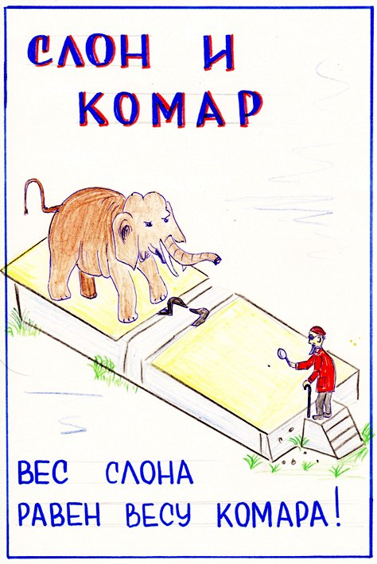
Спичка вдвое длиннее телеграфного столба.
Пусть а дм – длина спички, b дм – длина столба.
Имеем b – a = c, b = a + c.
Перемножим равенства b – a = c и b = a + c:
, но

Slide 5
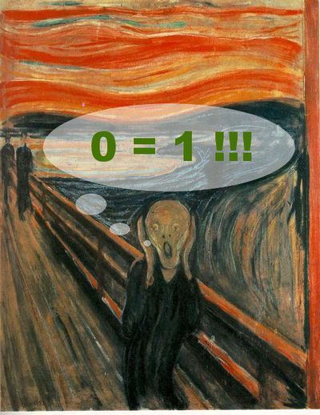
Единица равна нулю.
х – а = 0. Разделим обе части уравнения на (х – а), получаем:
(х – а) : (х – а) = 0: (х – а)
1 = 0

Slide 6
Установите закономерность.
1) 1, 4, 9, 16, 25, 36, 49, …
2, 12, 22, 32, 42, …
2) 1, 8, 27, 64, 125, …
3, 9, 12, 15, 18, 21, …
3)1, 3, 2, 4, 5, 7, 6, 8, …
2, 5, 4, 10, 6, 15, 8, 20, 10, 25, …

Slide 7
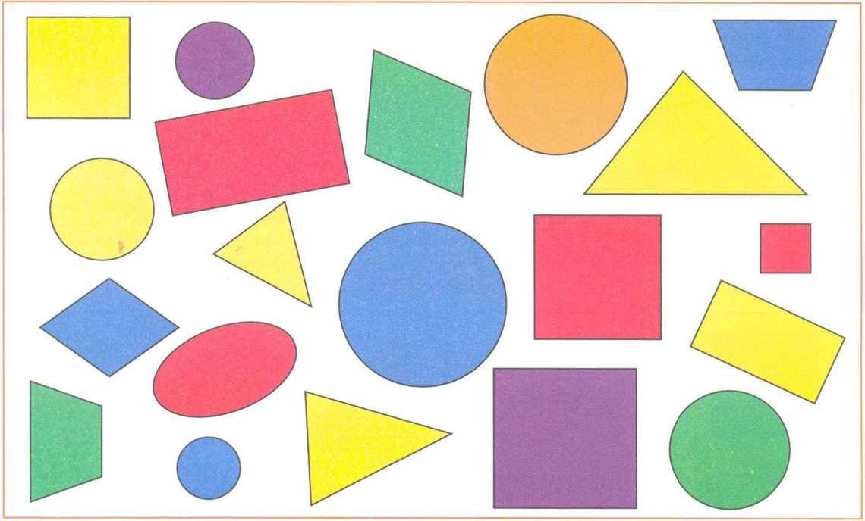
Геометрический конкурс. Кто быстрее.
Равнобедренный треугольник, основание которого равно боковой стороне, является…
Это название происходит от двух латинских слов «дважды» и «секу», буквально «рассекающиеся на две части». О чем идет речь?
В каком треугольнике все высоты пересекаются в вершине треугольника?
В треугольнике её нет.

